Slide 1
Les réseaux informatiques
Structuration des connaissances.

Slide 2
Sommaire
Les conditions de communications
Adresse IP et Masque de sous-réseau
Le switch
Le routeur
Les commandes à retenir

Slide 3
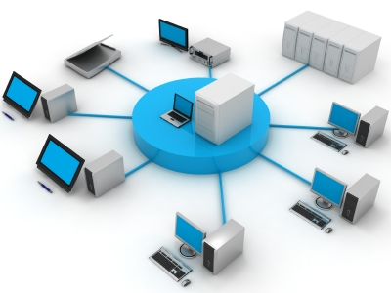
Les conditions de communication
Il faut :
une interface réseau :
Carte réseau Ethernet
Carte WiFi
Un support de communication
Câble Ethernet
Rien pour le wifi (propagation des ondes dans le vide)
Chaque machine doit être identifiée de façon unique sur le réseau
Adresse IP
Masque de sous-réseau

Slide 4
Adresses IP et Masques de sous-réseau
L'IP est un ensemble de 4 nombres compris entre 0 et 255.
Le masque est un groupe de 4 nombres, chaque nombre peut être égal à 0 ou 255.
Exemples :
IP | 172 | 16 | 22 | 100
Masque | 255 | 255 | 0 | 0
IP | 172 | 16 | 22 | 100
Masque | 255 | 0 | 255 | 0
IP | 192 | 168 | 0 | 3
Masque | 255 | 255 | 255 | 0
Ce type de masque est impossible !
IP | 10 | 3 | 42 | 58
Masque | 255 | 0 | 0 | 0

Slide 5
netID et hostID
L’adresse réseau (netID) doit être identique pour tous les ordinateurs d’un même réseau.
L’adresse machine (hostID) doit être différentes pour chaque ordinateur d’un réseau.
C’est la masque de sous-réseau qui permet dans l’adresse IP de faire la distinction entre les 2.
Exemples :
IP | 172 | 16 | 22 | 100
Masque | 255 | 255 | 0 | 0
IP | 192 | 168 | 0 | 3
Masque | 255 | 255 | 255 | 0
IP | 10 | 3 | 42 | 58
Masque | 255 | 0 | 0 | 0
La différence est le nombre de machines que peut contenir chaque réseau

Slide 6
netID et hostID
Exemples :
IP | 172 | 16 | 22 | 100
Masque | 255 | 255 | 0 | 0
netID
hostID
IP | 192 | 168 | 0 | 3
Masque | 255 | 255 | 255 | 0
netID
hostID
IP | 10 | 3 | 42 | 58
Masque | 255 | 0 | 0 | 0
netID
hostID
On utilise parfois un codage surdimensionné par rapport au nombre de machine afin de pouvoir indiquer dans l’adresse de la machine, sa position géographique (numéro de bâtiment, numéro de salle…)

Slide 7
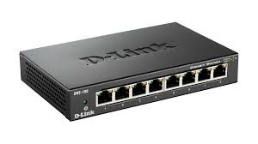
Le switch
C’est l’objet utilisé pour faire communiquer plus de 2 ordinateurs.
C’est comme une multiprise mais pour un réseau.
Son ancêtre le HUB envoyait les messages à tous les ordinateurs d’un réseau
Problème de sécurité
Encombrement du réseau pour rien
Avec un switch le message est uniquement transmis au destinataire.

Slide 8
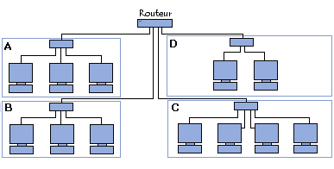
Le routeur
Ou comment faire communiquer des réseaux

Slide 9
4 réseaux
Réseau A
IP | 172 | 16 | 22/22/23 | 100
Masque | 255 | 255 | 0 | 0
netID
hostID
Passerelle
Typologie :
4 switchs
1 routeur
4 cartes réseau dans le routeur
Des ordinateurs
Le routeur doit avoir une adresse IP dans chaque réseau
Chaque ordinateur du réseau doit avoir en plus de son IP et du masque associé, une passerelle.
Une passerelle est l’adresse IP du routeur dans le réseau considéré.
Réseau B
IP | 192 | 168 | 0 | 1/2/3
Masque | 255 | 255 | 255 | 0
netID
hostID
Passerelle
Réseau C
IP | 10 | 3/4/5 | 42 | 58
Masque | 255 | 0 | 0 | 0
netID
hostID
Passerelle

Slide 10
Les commandes
IPConfig
PING

